Slide 1




ỦY BAN NHÂN DÂN QUẬN LONG BIÊN
TRƯỜNG TIỂU HỌC ĐÔ THỊ VIỆT HƯNG
BÀI GIẢNG ĐIỆN TỬ
KHỐI 3
MÔN: TIẾNG VIỆT

Slide 2

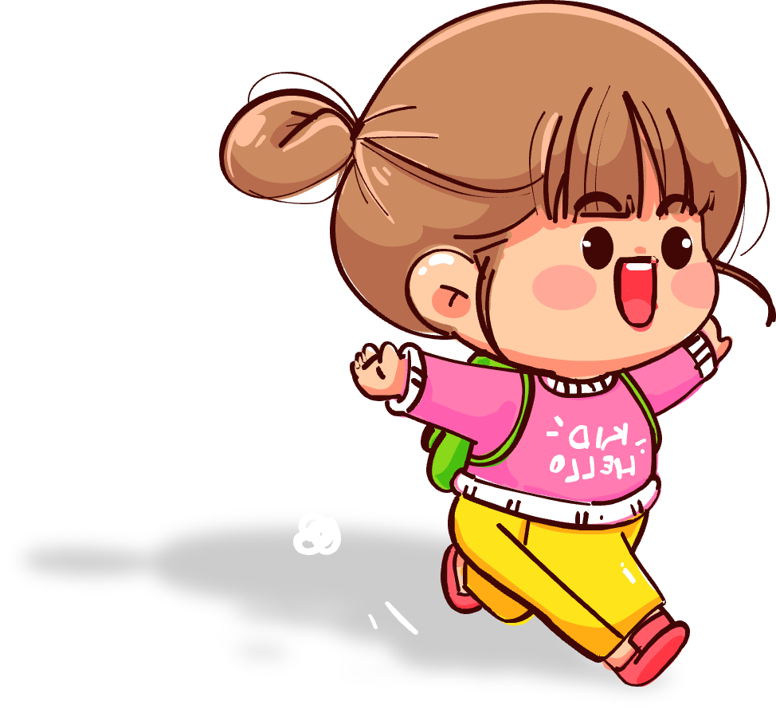


5
Bài viết: Em tiết kiệm

Slide 3


Slide 4


Slide 5
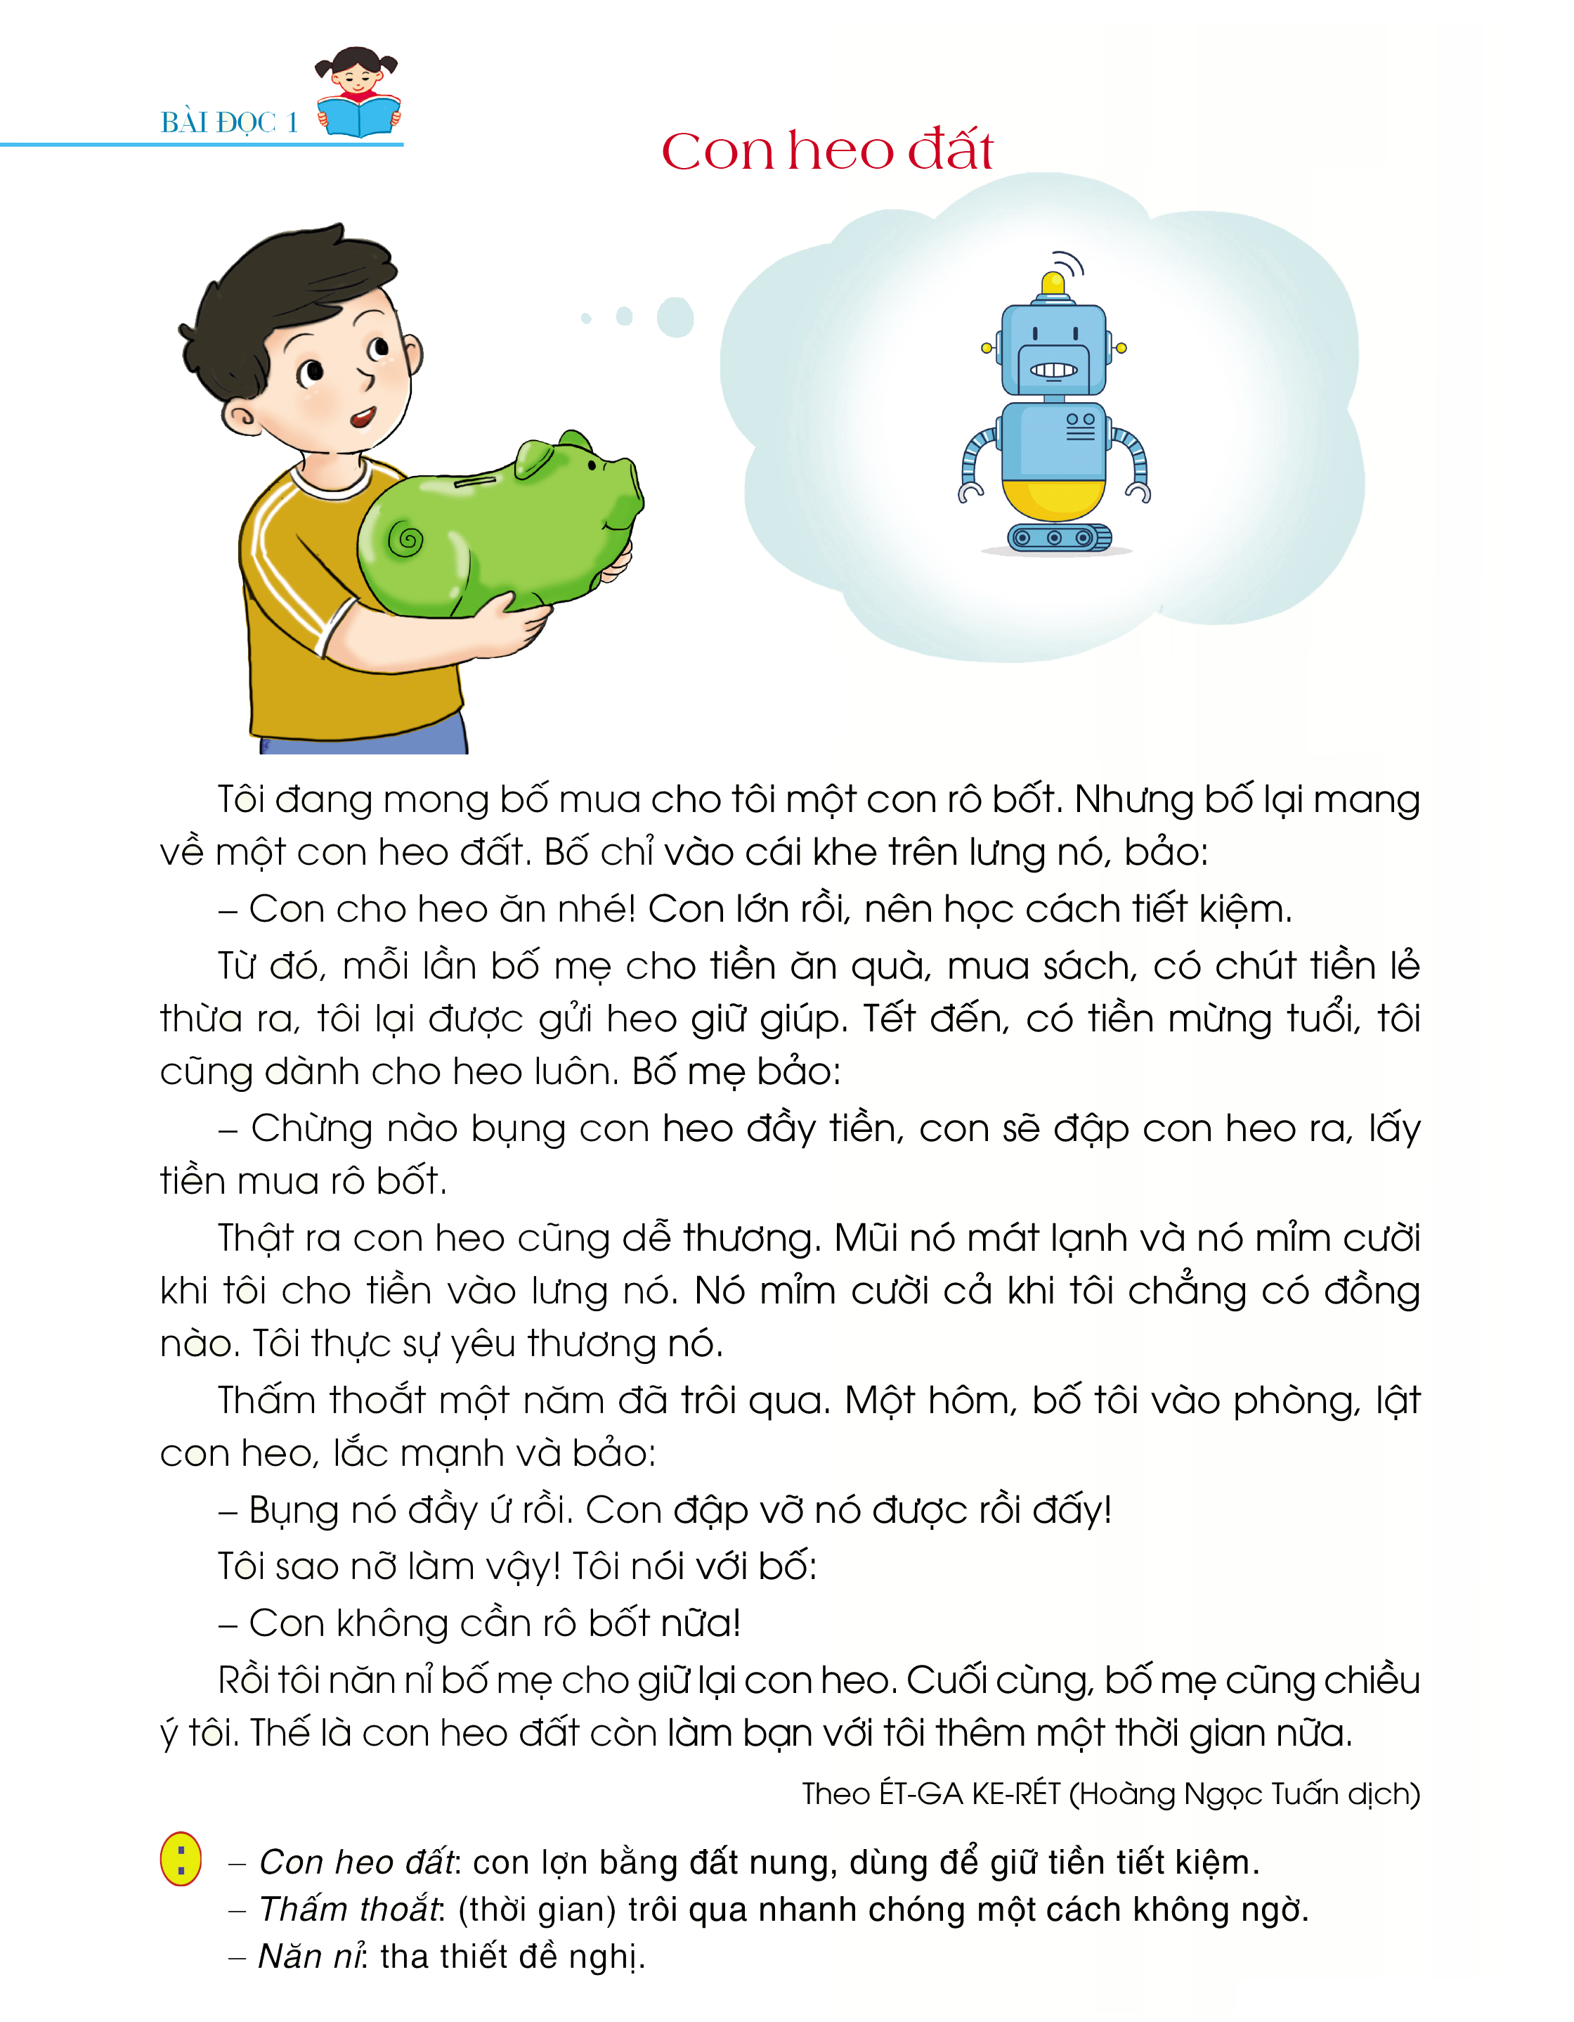
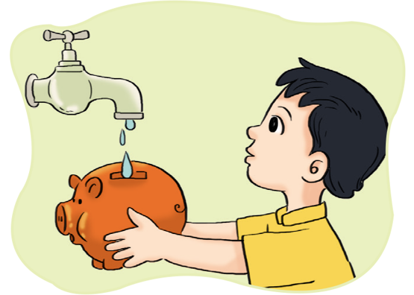
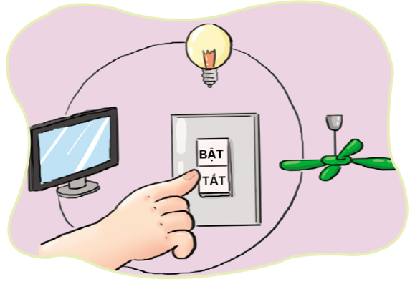
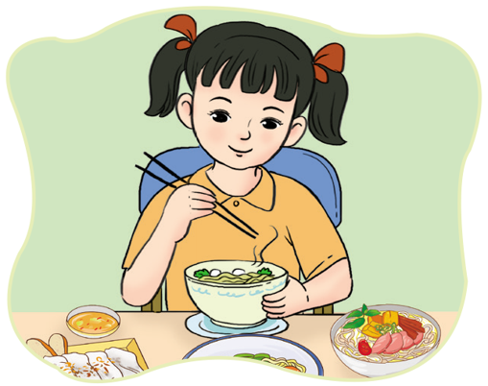
Chọn 1 trong 2 đề sau:
1. Viết một đoạn văn kể chuyện em nuôi heo đất.
2. Viết một đoạn văn kể chuyện em tiết kiệm điện, nước, thức ăn, ...

Slide 6
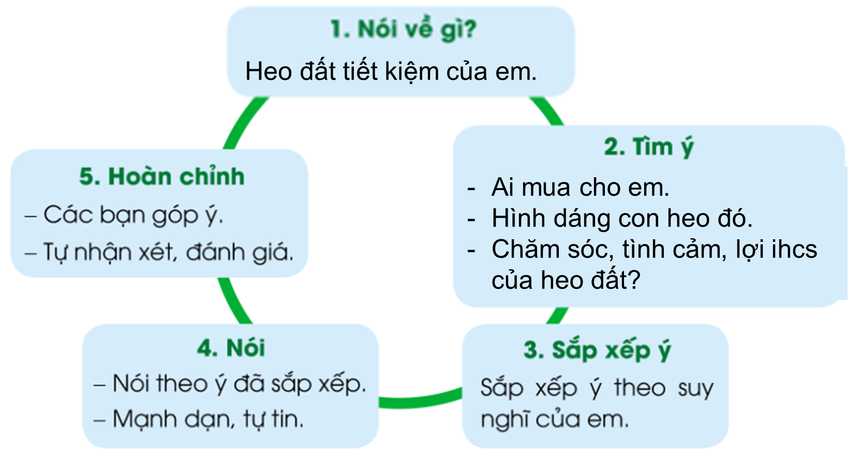
Gợi ý:

Slide 7

Các bước xây dựng câu chuyện: “Em tiết kiệm”
- Em giới thiệu về đồ vật đựng tiền tiết kiệm của em.
- Ai mua đồ vật đó cho em?
- Em tả về hình dáng đồ vật đó, em cho đồ vật đó ăn như thế nào, tình cảm của em với đồ vật đó. Nhờ tiết kiệm bằng đồ vật đó em đã làm được gì.
- Em sắp xếp lại các ý cho phù hợp.
- Em trình bày trước lớp theo suy nghĩ của mình.
- Lớp góp ý bổ sung câu chuyện.

Slide 8


Slide 9


Slide 10
Viết đoạn văn
Viết đoạn văn
Bài tham khảo
Vào ngày sinh nhật, bố mẹ đã mua tặng em một còn heo đất. Con heo to màu đỏ, có cái bụng tròn vo, heo có chiếc mũi vểnh lên, miệng thì mỉm cười trông rất dễ thương. Mỗi khi bố mẹ cho em tiền mua đồ dùng học tập hay tiền tiêu vặt, còn thừa tiền lẻ em sẽ cho vào heo đất. Em rất yêu quý heo đất của mình. Nhờ nuôi heo đất, em đã có thể dùng số tiền đó để mua thêm sách vở học tập, mua quà tặng bố mẹ, bạn bè.

Slide 12


Slide 13



